Slide 1
数据结构WD
TROY
2023-06-11

Slide 2
第1章 绪论
第2章 线性表
第3章 栈、队列和数组
第4章 串
第5章 树与二叉树
第6章 图
第7章 查找
第8章 排序

Slide 3
01
第1章 绪论

Slide 4

第1章 绪论
1.1数据结构的基本概念
1.2算法和算法评价

Slide 5

1.1数据结构的基本概念
1.1.1 基本概念和术语
1.1.2 数据结构三要素

Slide 6
1.2算法和算法评价
1.2.1 算法的基本概念
1.2.2 算法效率的度量

Slide 7
02
第2章 线性表

Slide 8

第2章 线性表
2.1线性表的定义和基本操作
2.2线性表的顺序表示
2.3线性表的链式表示

Slide 9
2.1线性表的定义和基本操作
2.1.1 线性表的定义
2.1.2 线性表的基本操作

Slide 10
2.2线性表的顺序表示
2.2.1 顺序表的定义
2.2.2 顺序表上基本操作的实现

Slide 11
2.3线性表的链式表示
2.3.1 单链表的定义
2.3.2 单链表上基本操作的实现
2.3.3 双链表
2.3.4 循环链表
2.3.5 静态链表
2.3.6 顺序表和链表的比较

Slide 12
03
第3章 栈、队列和数组

Slide 13

第3章 栈、队列和数组
3.1 栈
3.2 队列
3.3栈和队列的应用
3.4数组和特殊矩阵

Slide 14
3.1 栈
3.1.1 栈的基本概念
3.1.2 栈的顺序存储结构
3.1.3 栈的链式存储结构

Slide 15
3.2 队列
3.2.1 队列的基本概念
3.2.2 队列的顺序存储结构
3.2.3 队列的链式存储结构
3.2.4 双端队列

Slide 16
3.3栈和队列的应用
3.3.1 栈在括号匹配中的应用
3.3.2 栈在表达式求值中的应用
3.3.3 栈在递归中的应用
3.3.4 队列在层次遍历中的应用
3.3.5 队列在计算机系统中的应用

Slide 17
3.4数组和特殊矩阵
3.4.1 数组的定义
3.4.2 数组的存储结构
3.4.3 特殊矩阵的压缩存储
3.4.4 稀疏矩阵

Slide 18
04
第4章 串

Slide 19
第4章 串
*4.1串的定义和实现
4.2串的模式匹配

Slide 20
*4.1串的定义和实现
4.1.1 串的定义
4.1.2 串的存储结构
4.1.3 串的基本操作

Slide 21
4.2串的模式匹配
4.2.1 简单的模式匹配算法
4.2.2 串的模式匹配算法一KMP算法
4.2.3 KMP 算法的进一步优化

Slide 22
05
第5章 树与二叉树

Slide 23
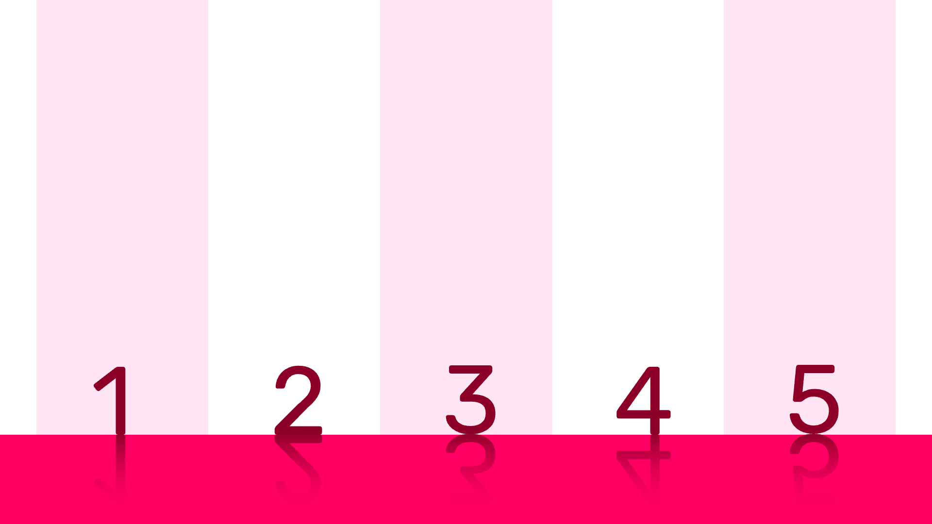
第5章 树与二叉树
5.1 树的基本概念
5.2二又树的概念
5.3二叉树的遍历和线索二叉树
5.4 树、森林
5.5树与二叉树的应用

Slide 24
5.1 树的基本概念
5.1.1 树的定义
5.1.2 基本术语
5.1.3 树的性质

Slide 25
5.2二又树的概念
5.2.1 二叉树的定义及其主要特性
5.2.2 二叉树的存储结构

Slide 26
5.3二叉树的遍历和线索二叉树
5.3.1 二叉树的遍历
5.3.2 线索二叉树

Slide 27
5.4 树、森林
5.4.1 树的存储结构
5.4.2 树、森林与二叉树的转换
5.4.3 树和森林的遍历

Slide 28
5.5树与二叉树的应用
5.5.1 哈夫曼树和哈夫曼编码
5.5.2 并查集

Slide 29
06
第6章 图

Slide 30

第6章 图
6.1图的基本概念
6.2图的存储及基本操作
6.3图的遍历
6.4图的应用

Slide 31
6.1图的基本概念
6.1.1 图的定义

Slide 32
6.2图的存储及基本操作
6.2.1 邻接矩阵法
6.2.2 邻接表法
6.2.3 十字链表
6.2.4 邻接多重表
6.2.5 图的基本操作

Slide 33
6.3图的遍历
6.3.1 广度优先搜索
6.3.2 深度优先搜索
6.3.3 图的遍历与图的连通性

Slide 34
6.4图的应用
6.4.1 最小生成树
6.4.2 最短路径
6.4.3 有向无环图描述表达式
6.4.4 拓扑排序
6.4.5 关键路径

Slide 35
07
第7章 查找

Slide 36

第7章 查找
7.1查找的基本概念
7.2顺序查找和折半查找
7.3树型查找
7.4 B 树和 B+树
7.5散列表

Slide 37
7.2顺序查找和折半查找
7.2.1 顺序查找
7.2.2 折半查找
7.2.3 分块查找

Slide 38
7.3树型查找
7.3.1 二叉排序树(BST)
7.3.2 平衡二叉树
7.3.3 红黑树

Slide 39
7.4 B 树和 B+树
7.4.1 B 树及其基本操作
7.4.2 B+树的基本概念

Slide 40
7.5散列表
7.5.1 散列表的基本概念
7.5.2 散列函数的构造方法
7.5.3 处理冲突的方法
7.5.4 散列查找及性能分析

Slide 41
08
第8章 排序

Slide 42

第8章 排序
8.1 排序的基本概念
8.2插入排序
8.3交换排序
8.4选择排序
8.5归并排序和基数排序
8.6各种内部排序算法的比较及应用
8.7外部排序

Slide 43
8.1 排序的基本概念
8.1.1 排序的定义

Slide 44
8.2插入排序
8.2.1 直接插入排序
8.2.2 折半插入排序
8.2.3 希尔排序

Slide 45
8.3交换排序
8.3.1 冒泡排序
8.3.2 快速排序

Slide 46
8.4选择排序
8.4.1 简单选择排序
8.4.2 堆排序

Slide 47
8.5归并排序和基数排序
8.5.1 归并排序
8.5.2 基数排序

Slide 48
8.6各种内部排序算法的比较及应用
8.6.1 内部排序算法的比较
8.6.2 内部排序算法的应用

Slide 49
8.7外部排序
8.7.1 外部排序的基本概念
8.7.2 外部排序的方法
8.7.3 多路平衡归并与败者树
8.7.4 置换-选择排序(生成初始归并段)
8.7.5 最佳归并树

Slide 50
THE END
THANKS

